Slide 1
DIABETES MELLITUS I. TYPU
Názov práce :
Riešitelia : M. Rudová
M. Remeň
GMH, HLAVNÁ 431, 981 12 HNÚŠŤA

Slide 2
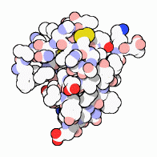
ÚVOD
Metabolické ochorenie.
Choroba je liečiteľná, nie však vyliečiteľná.

Slide 3
CIELE PRÁCE
Vplyv cukrovky na ľudí .
Rady a odporúčania.

Slide 4
KAPITOLY
DIABETES MELLITUS I. TYPU
2. Chronické komplikácie
3. Procesy v živote diabetika spojené s jeho psychikou
4. Vlastný výskum
1. CUKROVKA VŠEOBECNE

Slide 5
POUŽITÉ METÓDY PRÁCE

Slide 6
VÝSLEDKY PRÁCE
SOČ
Splnené vytýčené ciele.
Informačné letáčiky.
Obohatenie si svojich informácií o cukrovke.

Slide 7
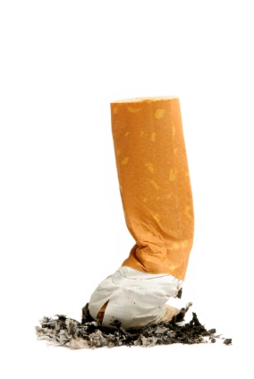
ZÁVERY A ODPORÚČANIA PRE PRAX
Cukrovka nezakazuje, ale obmedzuje.
Nami zostavené rady a odporúčania :

Slide 8
ĎAKUJEM ZA POZORNOSŤ...
☺
Rudová
Remen
ˇ

